Slide 1
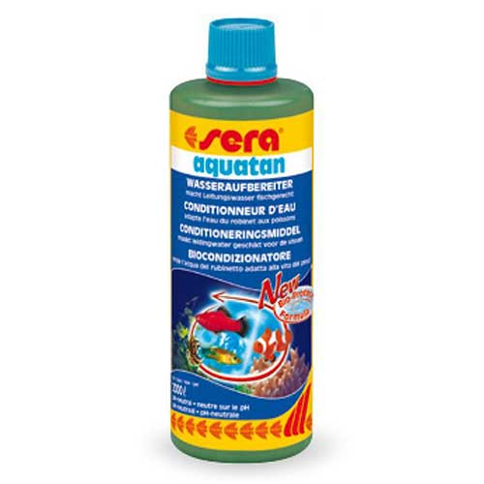
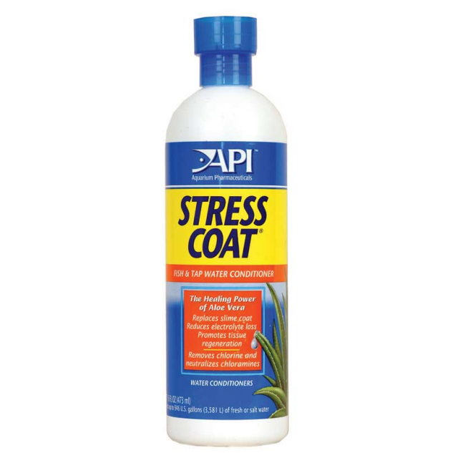
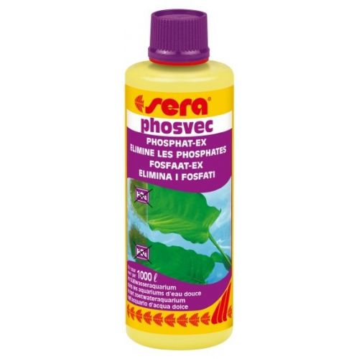
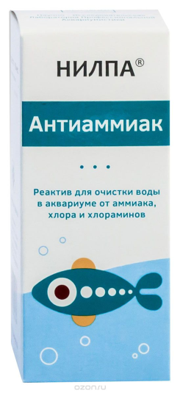
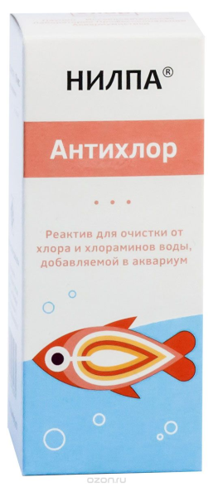
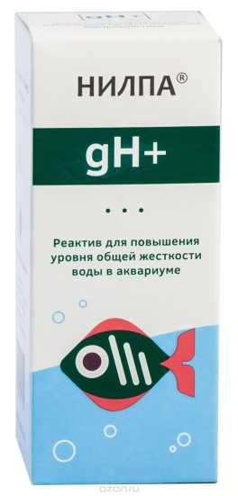
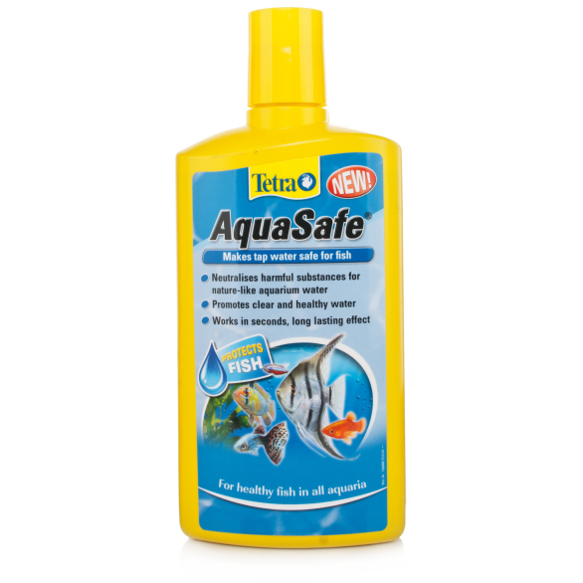
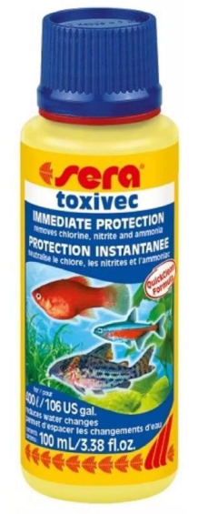
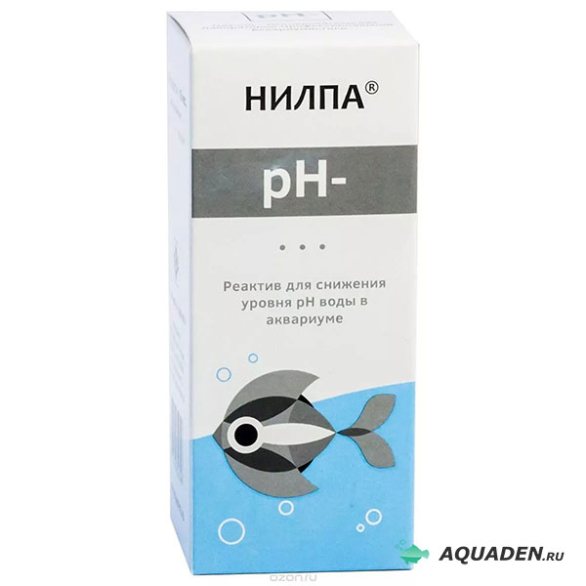
Кондиционеры для аквариумной воды
Какие бывают кондиционеры для воды в аквариуме?

Slide 2
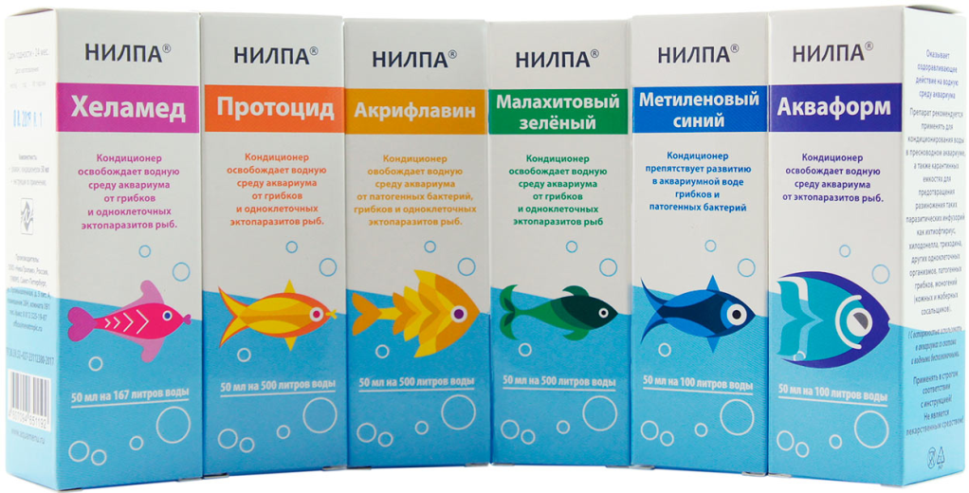
Для чего используют кондиционеры для воды в аквариуме?
1 – для водоподготовки
2 – для восстановления слизистых покровов рыб
3 - для нейтрализации аммиака и нитрит-иона при сбое биологического равновесия в аквариуме
4 – для коррекции параметров воды
5 – для удаления фосфатов (например, фосвек)
6 – для обеззараживания водной среды аквариума

Slide 3
Особенности кондиционеров для обеззараживания водной среды аквариума:
1 – это не лекарства в строгом смысле этого слова. Почему?
Это не антибиотики, не сульфаниламиды, не нитрофураны.
Это либо органические красители, либо соли тяжелых металлов, либо растворы формалина
Эти кондиционеры вносятся в воду аквариума. Рыбы не принимают их внутрь, как мы принимаем настоящие лекарства (глотаем таблетки).

Slide 4
Особенности кондиционеров для обеззараживания водной среды аквариума:
Присутствуя в воде аквариума, эти кондиционеры подавляют развитие нежелательных организмов, которые могут быть на рыбах или на элементах аквариумного декора, в воде, на грунте.
Но кондиционеры не вылечат рыб от внутренних болезней: от бактериальных поражений внутренних органов, от гельминтозов и других паразитов обитающих в кишечнике, почках, других внутренних органах.

Slide 5
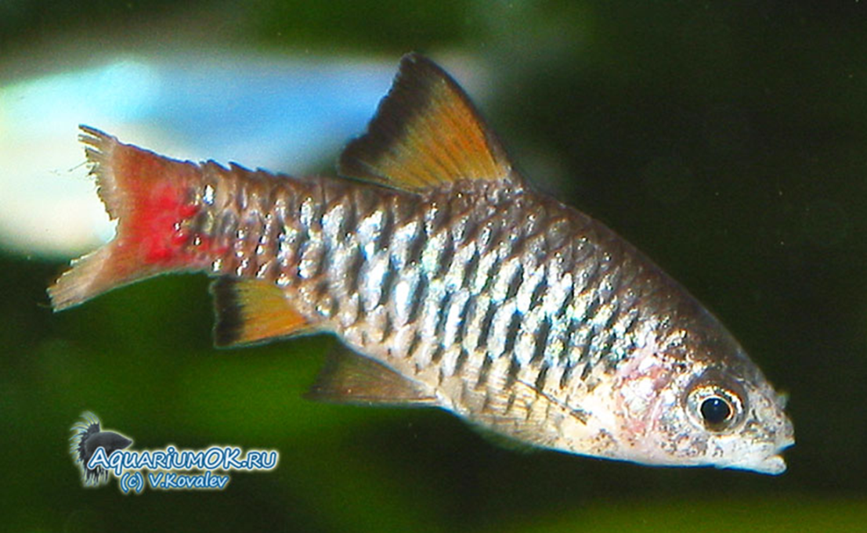
Какие организмы, живущие непосредственно в воде и на поверхности тела рыб нежелательны в аквариуме?
1 – патогенные бактерии: возбудители псевдомоноза, аэромоноза, плавниковой гнили, колумнариоза. Противодействуют размножению этих бактерий следующие красители: метиленовый синий (метиленовый голубой), бриллиантовый зеленый, акрифлавин, а также формалин.

Slide 6
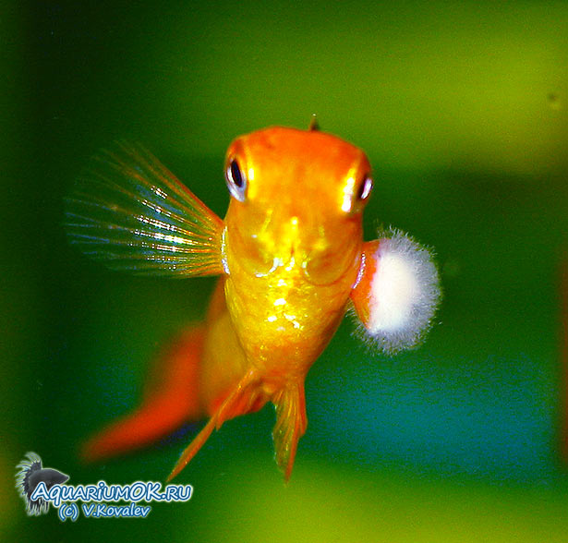
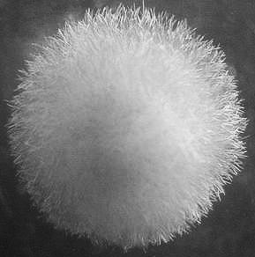
Какие организмы, живущие непосредственно в воде и на поверхности тела рыб нежелательны в аквариуме?
2 – паразитические грибки – возбудители сапролегниоза. Работают против грибков малахитовый зеленый, формалин, ионы меди.

Slide 7
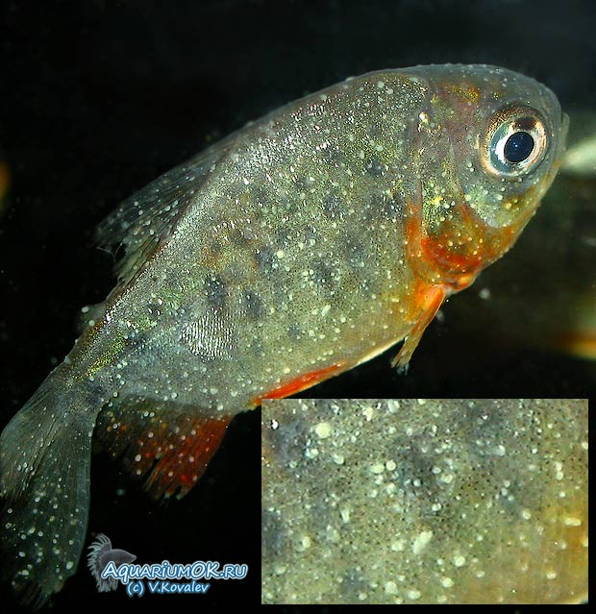
Какие организмы, живущие непосредственно в воде и на поверхности тела рыб нежелательны в аквариуме?
3 – одноклеточные паразитические организмы (простейшие). Противодействуют размножению этих организмов формалин, бриллиантовый зеленый, акрифлавин и малахитовый зеленый, а также ионы меди.

Slide 8
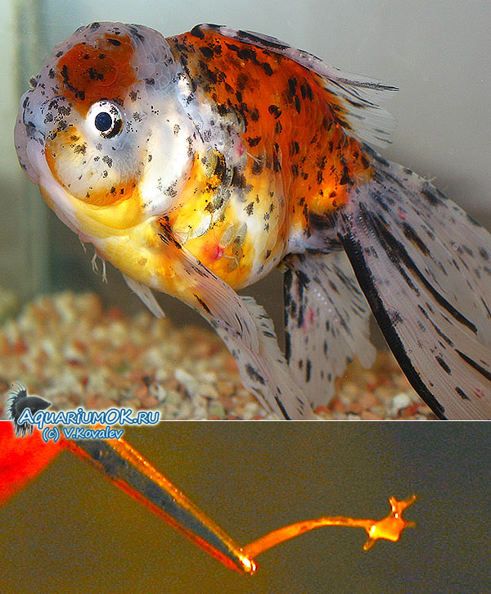
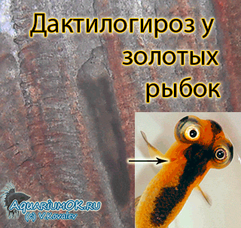
Какие организмы, живущие непосредственно в воде и на поверхности тела рыб нежелательны в аквариуме?
4 – многоклеточные паразиты: жаберные и кожные сосальщики – против них работает формалин или ионы меди, ракообразные – аргулюсы и лерны – против них работают ионы меди.

Slide 9
Кондиционеры НИЛПА
Перечисленные тут вещества сами по себе или в комбинации друг с другом способны освободить аквариум от патогенных бактерий и паразитических организмов. На основе этих веществ создана новая серия кондиционеров для обеззараживания водной среды аквариума.
Следует отметить, что кондиционеры НИЛПА продуманная серия препаратов. Свойства одних могут усиливать другие. Кондиционеры можно комбинировать друг с другом для усиления их действия. С другой стороны, эти препараты существенно отличаются друг от друга по механизму и специфике действия. Это позволяет подбирать наиболее подходящий препарат для определенной группы рыб или определенного типа аквариума: с живыми растениями или без них.

Slide 10
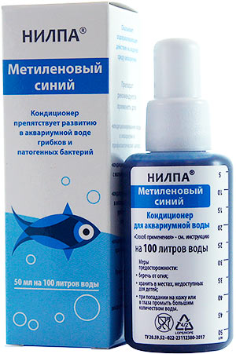
Рассмотрим каждый из кондиционеров НИЛПА по отдельности.
Метиленовый синий. Метиленовый голубой. Традиционно используется в аквариумистике. О нем хорошо знают многие аквариумисты и «метиленка» пользуется спросом. Вот теперь и у НИЛПА появился такой препарат. Никакой инновации тут нет. Но метиленка традиционно присутствует в аптечке аквариумиста и такой кондиционер необходим. Достоинство метиленового синего от НИЛПА – высокое качество использованной субстанции.

Slide 11
Область применения кондиционера НИЛПА Метиленовый синий
1. Помощь рыбам при нитритных и нитратных отравлениях – добавление в воду аквариума или отсадника.
2. Кондиционирование транспортировочной воды. Позволяет снизить стресс и интоксикацию рыбок при перевозке.
3. Профилактика грибкового поражения икры при её инкубации.
4. Непосредственная обработка пораженных грибком ранок рыб неразбавленным кондиционером.
5. Усиление действия Акрифлавина, Акваформа, Малахитового зеленого, Протоцида, Хеламеда.

Slide 12
Область применения кондиционера НИЛПА Метиленовый синий

Slide 13
Область применения кондиционера НИЛПА Метиленовый синий
НИЛПА МЕТИЛЕНОВЫЙ СИНИЙ подходит для совместного применения с любым другим препаратом серии НИЛПА. Однако, при комбинировании препаратов надо соблюдать осторожность и обладать опытом. Каждый из кондиционеров НИЛПА при использовании согласно инструкции, безопасен (исключения указаны для каждого препарата), но комбинации могут быть токсичными для некоторых видов рыб, растений, ракообразных. Метиленовый синий безопасен для всех рыб и комбинирование его с другими кондиционерами, как правило, безопасно.

Slide 14
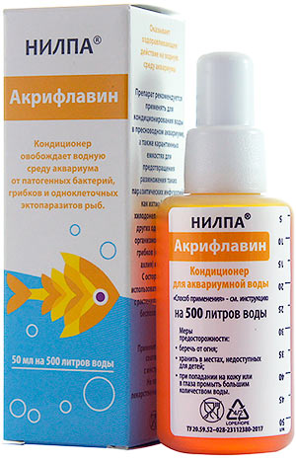
Рассмотрим каждый из кондиционеров НИЛПА по отдельности.
Акрифлавин. Известен как трипафлавин в традиционной аквариумистике. Помогает при плавниковой гнили, колумнариозе (флексибактериозе), можно использовать при язвах и ранах на теле рыб. Подходит для совместного применения с любым другим препаратом серии НИЛПА.

Slide 15
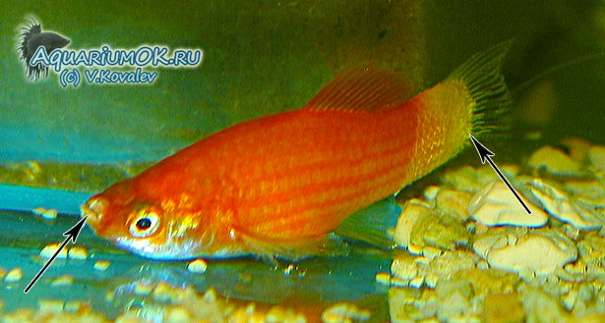
Применение НИЛПА АКРИФЛАВИН.
Пример рыбы, больной флексибактериозом. Белесые участки на теле, белые губы, разрушенный хвостовой плавник, плавниковая гниль. Уместно применение НИЛПА Акрифлавина, можно сочетать с Акваформом или с Метиленовым синим.

Slide 16
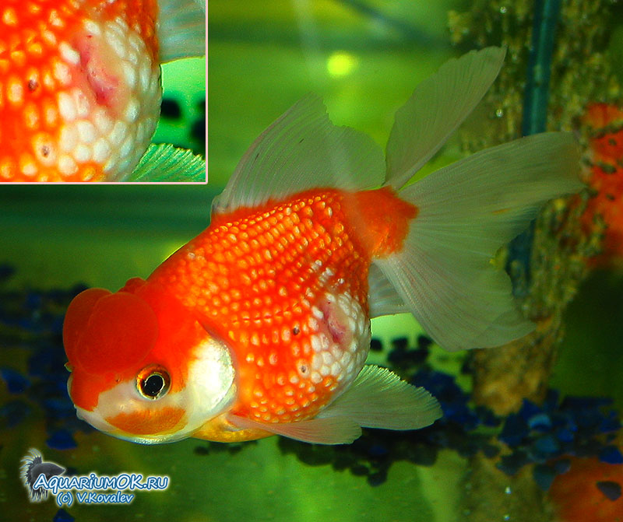
Применение НИЛПА АКРИФЛАВИН
При язвах и ранах на теле рыб можно добавлять акрифлавин в воду аквариума и смазывать их метиленовым синим.

Slide 17
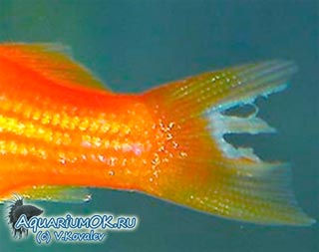
Применение НИЛПА АКРИФЛАВИН
Акрифлавин помогает при плавниковой гнили.

Slide 18
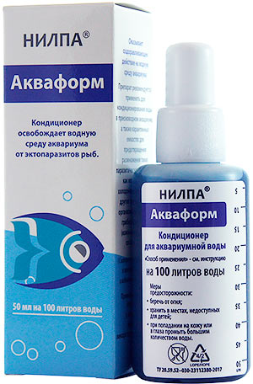
Рассмотрим каждый из кондиционеров НИЛПА по отдельности.
НИЛПА Акваформ представляет собой адаптированную для нужд любительской аквариумистики версию знаменитого препарата FMC. Включает в себя формалин, малахитовую зелень, метиленовую синь. Пропорция метиленки увеличена, что повышает эффективность и безопасность препарата.
Применяется при грибковых поражениях покровов тела рыб, бактериальных поражениях плавников и тела, эктопаразитарных инвазиях: хилодонеллезе, костиозе, триходиниозе, дактилогирозе, гиродактирозе

Slide 19
Применение НИЛПА АКВАФОРМ
Акваформ хорошо переносят золотые рыбки и карпы, цихлиды, живородящие рыбы. С осторожностью надо применять Акваформ при лечении лабиринтовых и харациновых рыб, многих видов сомов, например, коридорасов и пангасиусов, боций и других вьюновых, каламоихтов, черных ножей и некоторых других рыб. Не применять в аквариумах со скатами и акулами!

Slide 20
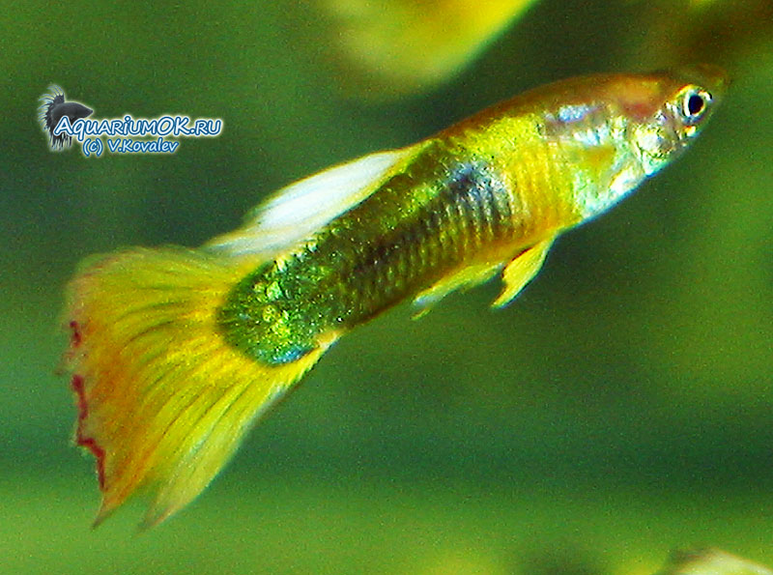
Применение НИЛПА АКВАФОРМ
Акваформ хорошо подходит для аквариумов с живородящими рыбками, особенно с гуппи. Акваформ следует применять при бактериальных инфекциях у гуппи и при тетрахименозе.

Slide 21
Применение НИЛПА АКВАФОРМ
Первые признаки заболевания у гуппи:

Slide 22
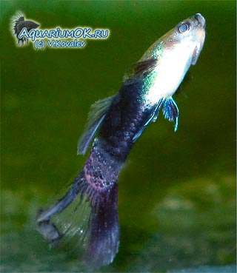
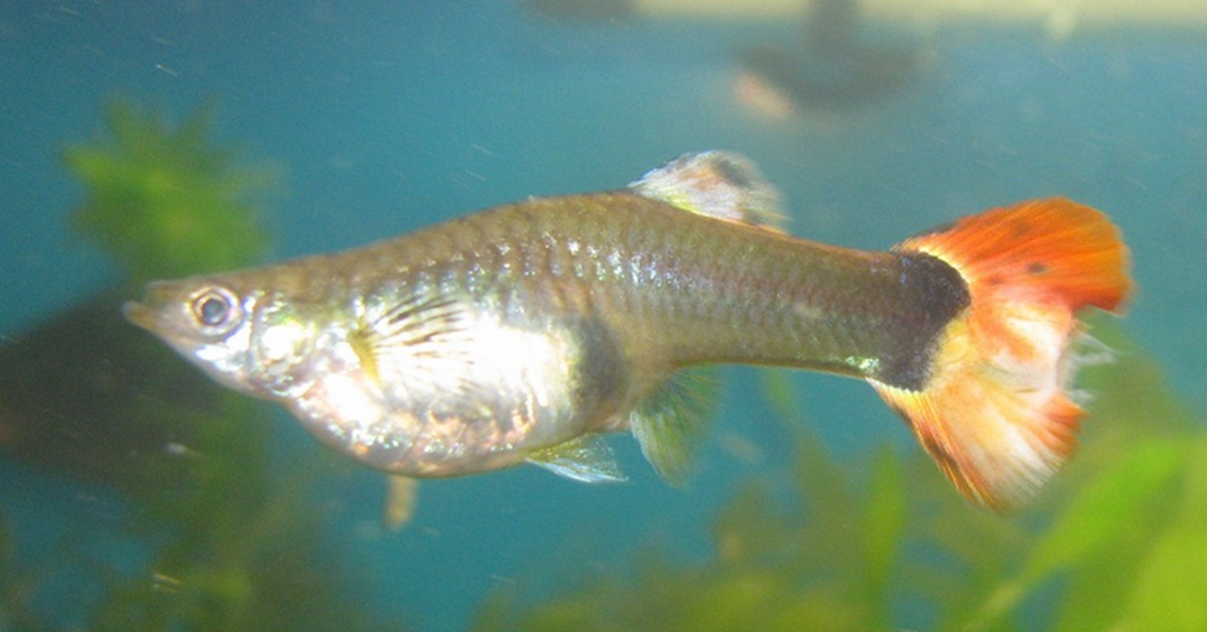
Применение НИЛПА АКВАФОРМ
Флексибактериоз у гуппи. Данную рыбу (справа) же не спасти, но нужно кондиционировать весь аквариум, чтобы предотвратить распространение болезни.

Slide 23
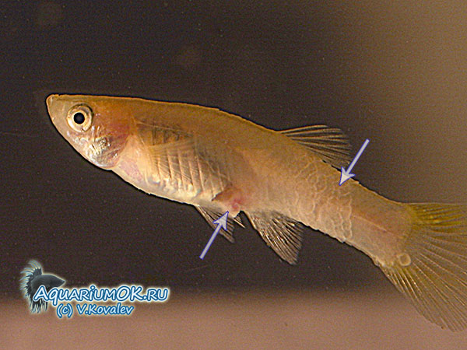
Применение НИЛПА АКВАФОРМ
Акваформ эффективен при тетрахименозе.

Slide 24
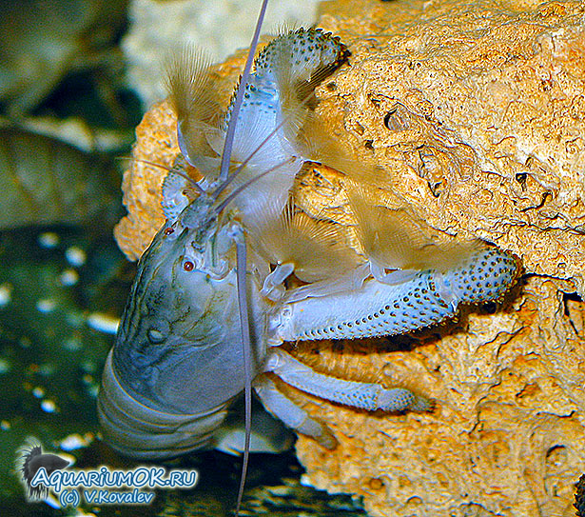
Применение НИЛПА АКВАФОРМ
Акваформ хорошо переносят креветки фильтраторы и креветки Амано, а также карликовые аквариумные лягушки.

Slide 25
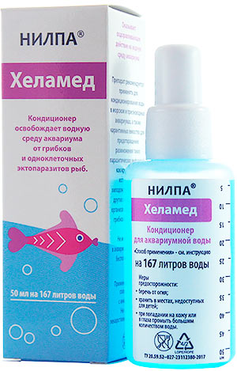
Рассмотрим каждый из кондиционеров НИЛПА по отдельности.
НИЛПА Хеламед – комплексное соединение меди с хелатирующим агентом. Хелат меди существенно менее токсичен для рыб, но сохраняет свою способность убивать патогенные организмы. Более того, эффективность хелата меди даже выше, чем свободных ионов меди, так как в хелатированной форме ионы меди существуют в аквариумной воде в течение большего времени.

Slide 26
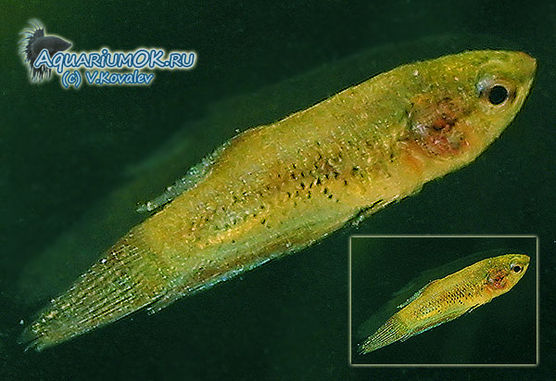
Применение НИЛПА Хеламед
Хеламед следует вносить в аквариум при оодиниозе рыб. Препарат убивает оодиниумов на всех стадиях их жизненного цикла.

Slide 27
Применение НИЛПА Хеламед

Slide 28
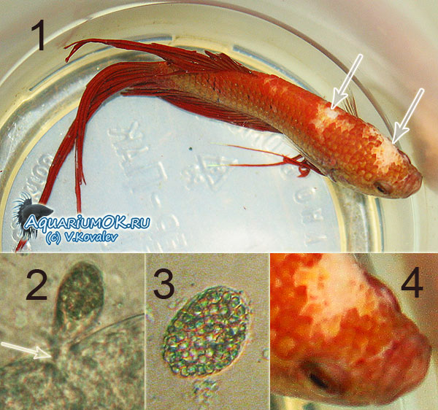
Применение НИЛПА Хеламед
Оодиниозом особенно часто болеют петушки и небольшие ёмкости, в которых они обычно содержатся, очень удобно обрабатывать Хеламедом.

Slide 29
Применение НИЛПА Хеламед
Хеламед целесообразно использовать при упорных инвазионных заболеваниях в аквариуме. В пресноводном аквариуме от ихтиофтириоза, костиоза, хилодонеллеза, тетрахименоза, криптобиоза, амебиоза, а также для лечения сапролегниоза. В морском аквариуме - от криптокариоза (возбудитель - Cryptocaryon irritans), кроме того, он эффективен против уронемы (Uronema marinum) и бруклинеллы (Brooklynella hostilis), однако, данный препарат смертелен для мягких и жестких кораллов и других беспозвоночных животных.
Хеламед можно сочетать с НИЛПА Протоцидом, НИЛПА Акрифлавином, Нилпа Малахитовым зеленым, НИЛПА метиленовым синим.

Slide 30
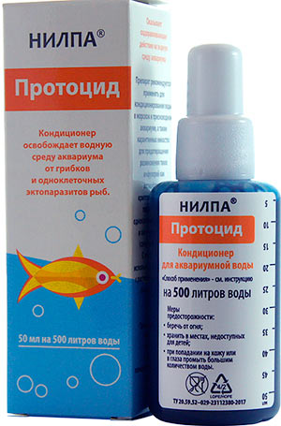
Рассмотрим каждый из кондиционеров НИЛПА по отдельности.
НИЛПА Протоцид – представляет собой комбинацию малахитового зеленого, бриллиантового зеленого и метиленового синего. Отлично переносится всеми видами рыб, ракообразными, лягушками, моллюсками. Применяется сам по себе или как один из компонентов в комплексном лечении ихтиофтириоза, костиоза, хилодонеллеза, тетрахименоза,
триходиниоза, а также дерматомикозов, вызванных грибками родов Saprolegnia и Аchlya;
Удобен для активного карантинирования рыб.

Slide 31
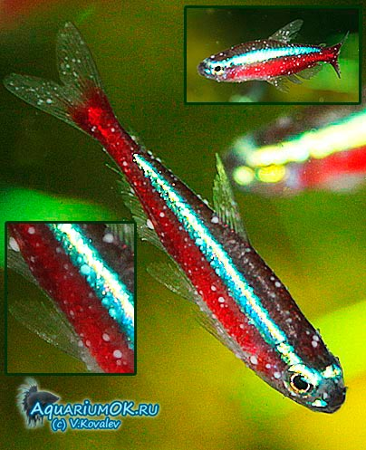
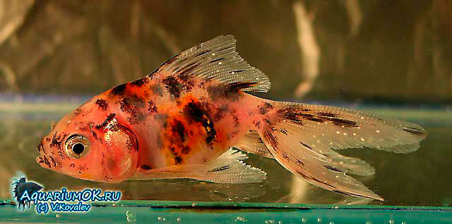
Применение НИЛПА Протоцид
Протоцид – лучшее средство при ихтиофтириозе. Эффективность, безопасность для рыб и других гидробионтов, удобство и легкость использования, дешевизна.

Slide 32
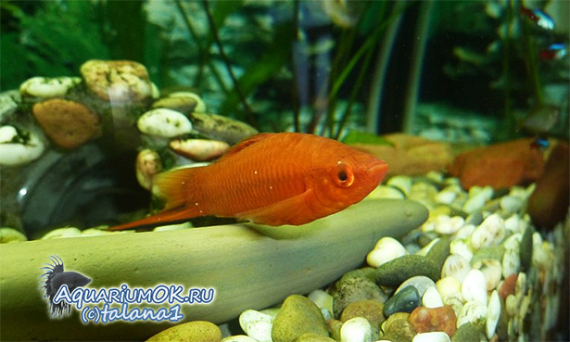
Применение НИЛПА Протоцид
Если покупатель спрашивает:
«У меня рыбки покрылись манкой, что делать?» – ответ очень простой: внести в аквариум протоцид!
С легкими и начальными формами тропического ихтиофтириоза протоцид справляется отлично без применения аптечных лекарств. При запущенных и тяжелых формах надо применять аптечные лекарства, но тем не менее, протоцид лучший аквариумный препарат против манки на сегодняшний день!

Slide 33
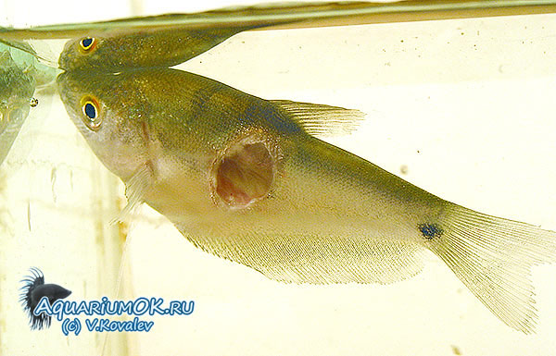
Применение НИЛПА Протоцид
Эффективен при тетрахименозе, костиозе, триходиниозе.
В сложных случаях можно комбинировать с хеламедом, акрифлавином и метиленовым синим.

Slide 34
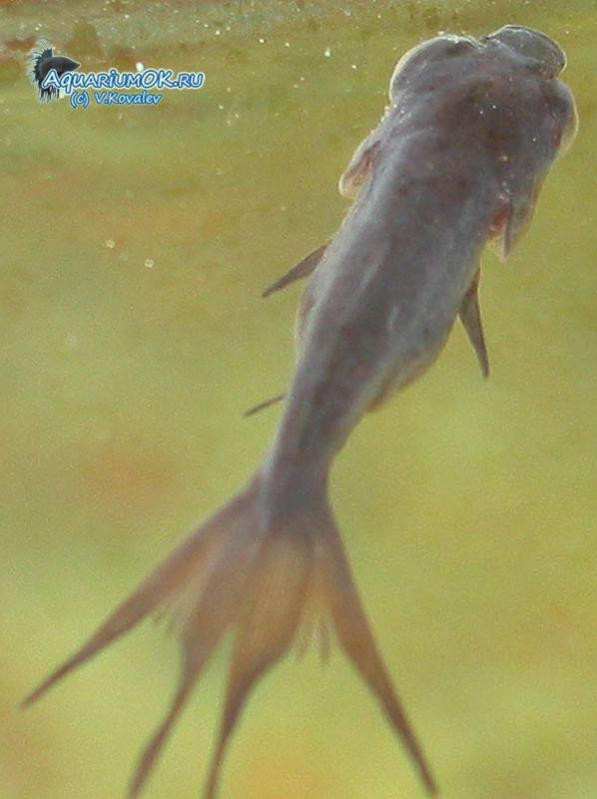
Применение НИЛПА Протоцид
Костиоз.

Slide 35
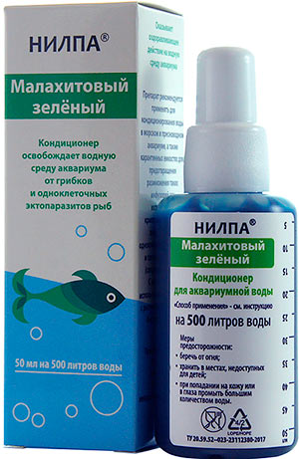
Рассмотрим каждый из кондиционеров НИЛПА по отдельности.
НИЛПА Малахитовый зеленый – чистая высококачественная «малахитка». Хорошо использовать в комбинации с Акрифлавином и Хеламедом при некоторых особых случаях. Например при при одновременном костиозе и оодиниозе у лабиринтовых рыб.
Для аквариумиста-любителя это просто лайт-версия протоцида.

Slide 36
Рассмотрим каждый из кондиционеров НИЛПА по отдельности.

